Slide 1

ICHR
Lukáš Navara
LABORATOŘ S UNITREE G1
Kybernetika a robotika
Studoval jsem na FEL ČVUT v Praze.
Pracuji v ICHR
Jedním z mých úkolů bylo implementovat pro klienta
funkci Follow me na robotu Unitree G1.
ichr.cz
1

Slide 2
ICHR
Projekt Follow me
LABORATOŘ S UNITREE G1
Programovali jste někdo v pythonu?
Pracoval někdo v Jupyteru?
A v ROSu?
ichr.cz
2

Slide 3
ICHR
Projekt Follow me
LABORATOŘ S UNITREE G1
Cílem je sledovat člověka před robotem
a udržovat od něj vzdálenost 1 m.
Robot podle pohybu člověka upravuje rychlost a směr.
ichr.cz
3

Slide 4
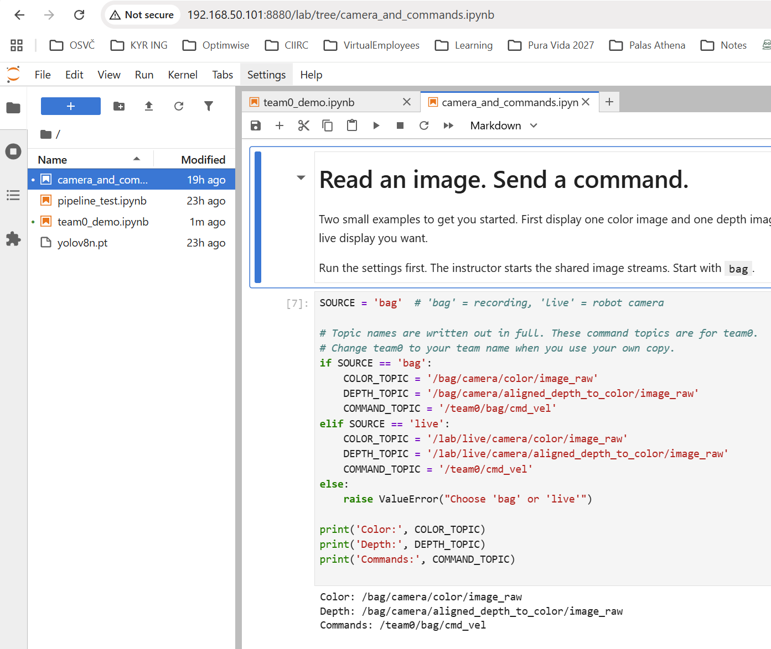
ICHR
Týmový Jupyter notebook
LABORATOŘ S UNITREE G1
Každý tým má vlastní adresu
Je potřeba se přípojit na
WIFI: ASUS_ROG Heslo: 9843201354
Formát adresy: http://192.168.50.101:888X
Heslo: g1-teamX
X je číslo vašeho týmu
Vlastní řešení v notebooku
Na své adrese otevřete Jupyter notebook.
Do něj doplníte vlastní logiku Follow me.
ichr.cz
4

Slide 5
ICHR
Vstupy a výstup vašeho řešení
LABORATOŘ S UNITREE G1
RGB obraz a hloubka
/lab/live/camera/color/image_raw
/lab/live/camera/aligned_depth_to_color/image_raw
Vaše logika
Z obrazu a vzdálenosti určíte požadovaný pohyb robota.
Příkaz rychlosti
/teamX/cmd_vel
linear.x: dopředná rychlost [m/s] angular.z: otáčení [rad/s]
ichr.cz
5

Slide 6
ICHR
Shrnutí
LABORATOŘ S UNITREE G1
Skupiny po 5 lidech
Navrhněte vlastní způsob, jak sledovat člověka
a udržovat vzdálenost přibližně 1 m. Pokud robot nedetekuje člověka, tak se nehýbe.
Doplňte řešení do notebooku.
Až budete připraveni, dejte mi vědět.
Nahraji vaše řešení na robota a společně ho vyzkoušíme.
ichr.cz
6

